Slide 1


Team «I Senza Nome» A.A. 2021/2022

Slide 2






SOMMARIO
Presentazione & storia
Governance
Analisi del bilancio
Business Model Canvas
Bibliografia

Slide 3

PRESENTAZIONE
& STORIA

Slide 4







Che cos’è Sorgenia?
Sorgenia S.p.A. è una società per azioni italiana specializzata nella fornitura di energia elettrica e gas.
Impianti di generazione elettrica per 5000MW di potenza
450k clienti sparsi su tutto il territorio nazionale
20 anni di esperienza nel mercato di fornitura
♀
L'età media dei dipendenti è di 40 anni e il 35% sono donne
Punta sull’energia elettrica pulita e 100% rinnovabile
Prima digital energy company in Italia
Notes:
Nel servizio clienti eta’ media 35 anni e 50% donne.
In molti ambiti sono equilibrati, mentre ad esempio tra gli operai c’e’ una prevalenza maschile

Slide 5





Storia Sorgenia
1999: Fondazione
Nasce Energia S.p.A. L’obiettivo è fornire energia in modo efficiente e sostenibile.
2012: Crisi economica
2006: Cambio nome
Energia cambia nome e si riposiziona come Sorgenia: l’energia sensibile.
2014: Cambio di proprietà
Sorgenia va in mano alle 21 banche che l’avevano finanziata.
La crisi colpisce duramente Sorgenia, portandola ad un indebitamento di 1,8 miliardi di euro.

Slide 6



Storia Sorgenia
2016-2017: Riorganizzazione sociale
La società inizia a sanare il proprio debito, iniziando a puntare sul business “full digital”.
2019-2021: Acquisto da parte di F2i-Asterion
2019: Acquisto di Universal Sun
Società attiva nel campo delle fonti rinnovabili.
Viene rinominata in Sorgenia Green Solutions nel 2020.
F2i diventa primo azionista di Sorgenia con il 72,4%;
Asterion Industrial Partners possiede il 27,6%.

Slide 7
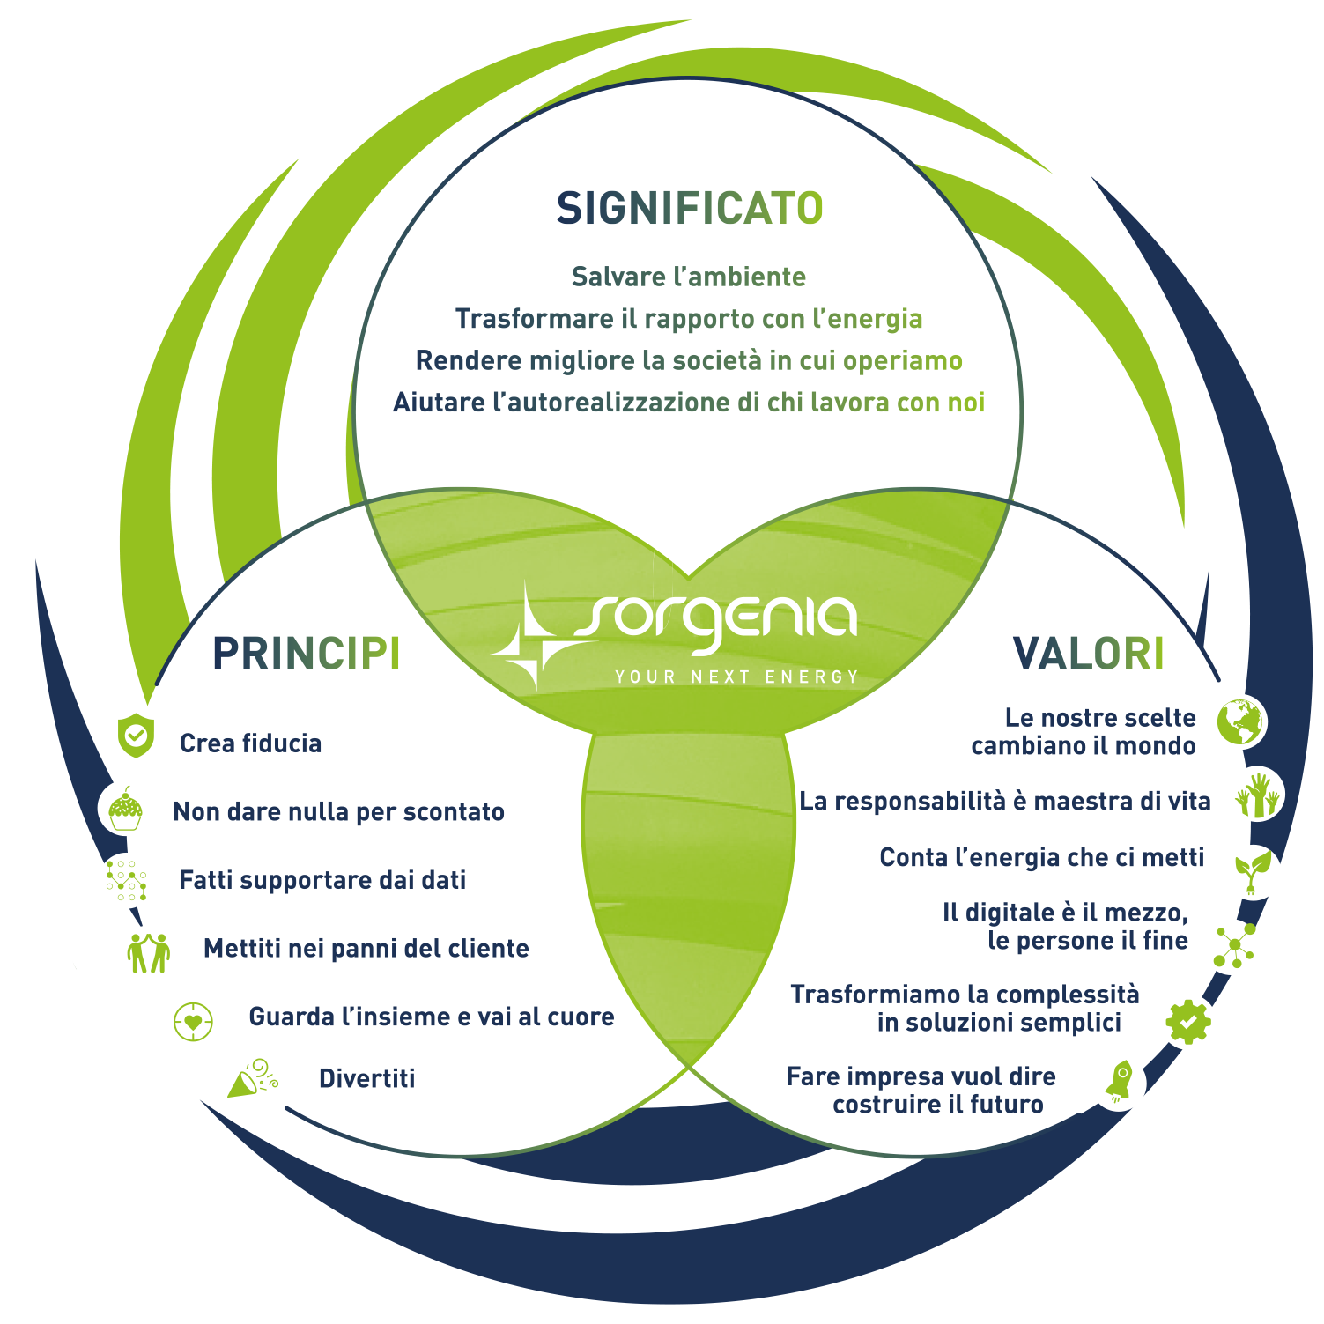
Codice Etico
Il Gruppo Sorgenia ha adottato un proprio Codice Etico, disponibile sul sito web di Sorgenia S.p.A, in cui viene definito in maniera chiara e inequivocabile l’insieme dei valori e dei principi ai quali le società del Gruppo si ispirano nel perseguimento dei propri obiettivi.
Il tutto nel rispetto delle normative nazionali ed internazionali, e considerando le aspettative di tutte le diverse categorie di stakeholder.

Slide 8
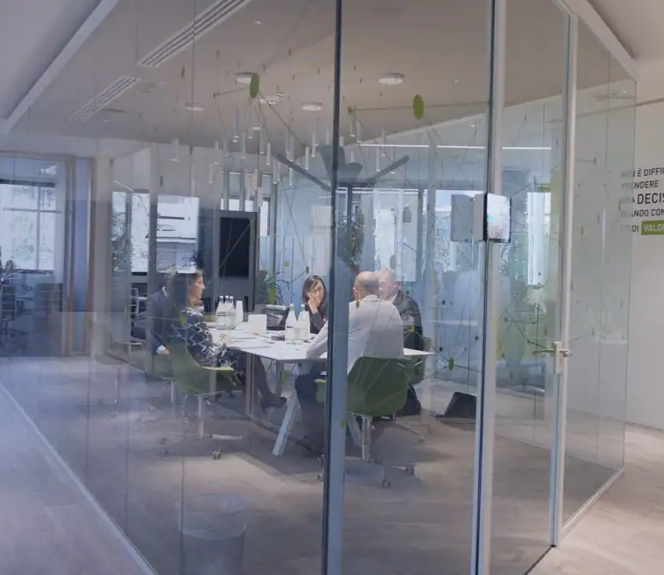
GOVERNANCE

Slide 9
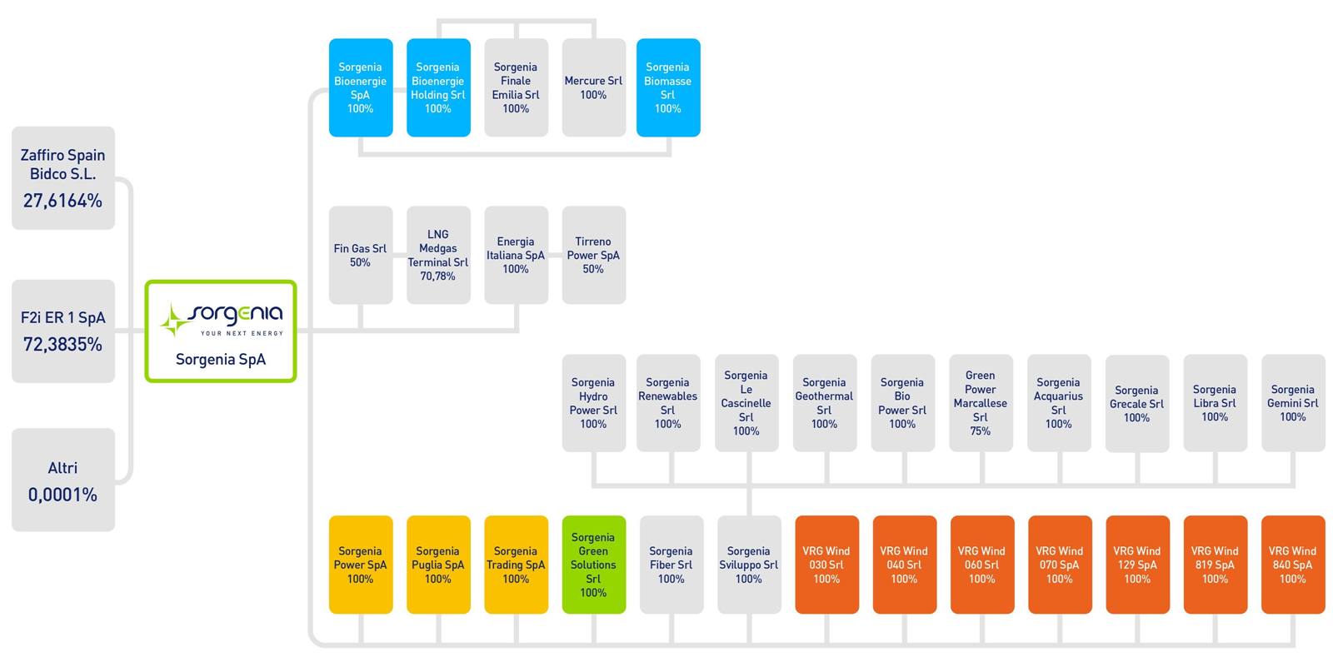

Organigramma del Gruppo

Slide 10
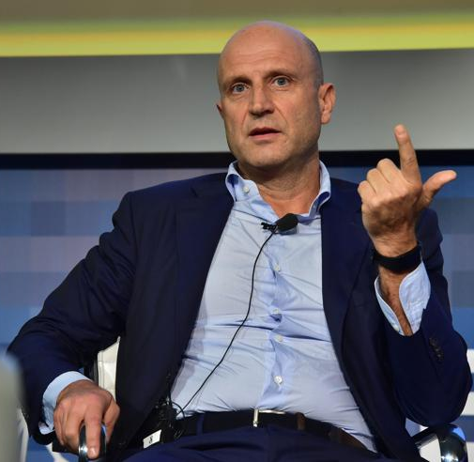
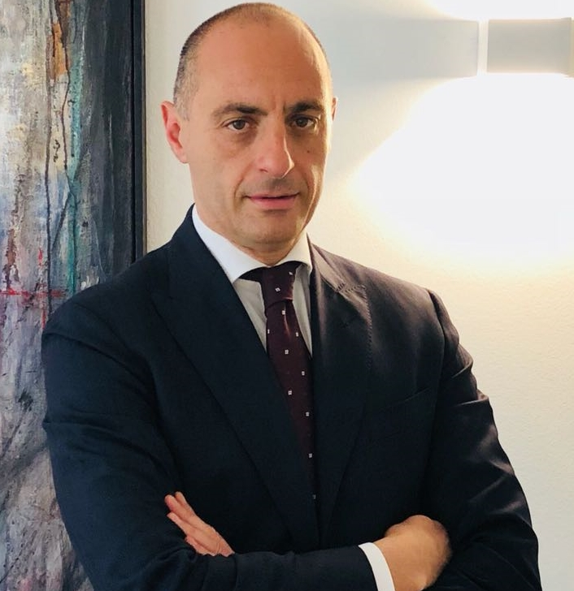
Struttura Societaria
Consiglio di Amministrazione
Presidente
Angelo Barbarulo
Amministratore Delegato
Giovanni (Gianfilippo) Mancini
Consiglieri
Roberta
Neri
Bice Di Gregorio
Alessandra Moiana
Guido Mitrani
Alberto Ponti
Corrado Santini
Collegio sindacale
Presidente
Maurizio Di Marcotullio
Sindaci Effettivi
Fabrizio Bonelli
Daniele Discepolo
Sindaci Supplenti
Giuseppe Cassinis
Davide Martelli
Società di revisione
EY S.p.A.

Slide 11
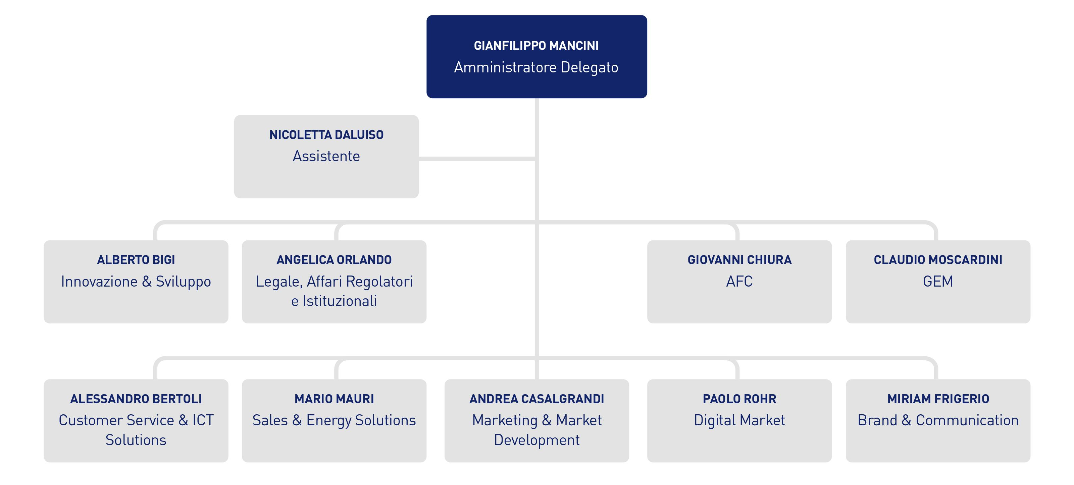
Organigramma Societario

Slide 12
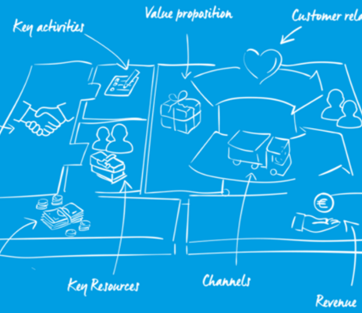
BUSINESS MODEL
CANVAS

Slide 13

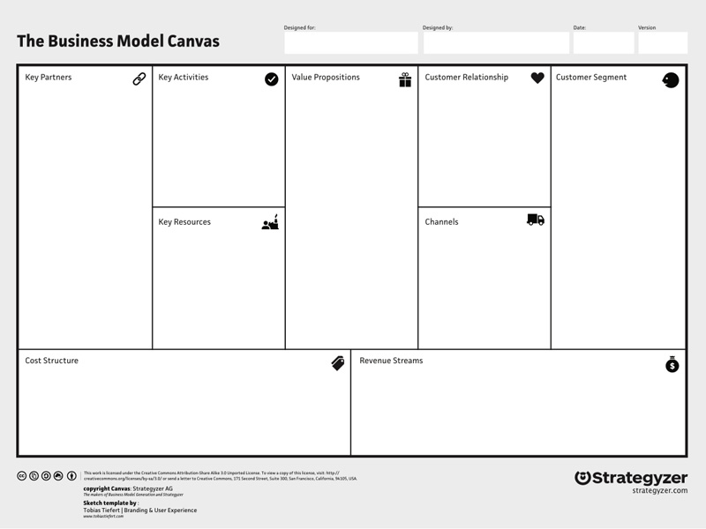












BUSINESS MODEL CANVAS
KEY PARTNERS
KEY ACTIVITIES
VALUE PROPOSITION
CUSTOMER RELATIONSHIP
CUSTOMER SEGMENTS
Gestione servizi digitali
Gestione degli impianti per la fornitura di energia elettrica e gas
Bebe Vio
Amazon
Partner per la digitalizzazione
Energia elettrica pulita e rinnovabile
Fai tutto online: dalla stipula del contratto al pagamento della bolletta, il controllo dei consumi e della spesa. Tutto con pochi click.
Relazione personale (telefonia/email)
Assistenza tramite App
Sito web
Utenti elettricità
Utenti gas
KEY RESOURCES
CHANNELS
Impianti per la fornitura di energia elettrica e gas
Energia elettrica e gas
Infrastruttura digitale
Social
App MySorgenia
Sito web
COST STRUCTURE
REVENUE STREAMS
Costo per acquisto energia elettrica e gas
Costo per trasporto energia elettrica e gas
Costi di gestione infrastrutture digitali
Costi di pubblicità
Costo personale
Ricavi di vendita energia elettrica
Ricavi di vendita gas

Slide 14
Costi di produzione
Diretti Fissi
Personale
Ammortamenti
567 375 200 €
Diretti Variabili
Servizi: trasporto di energia elettrica e gas
Variazioni delle rimanenze di materie prime
Costo per acquisto energia elettrica e gas

Slide 15
Costi non di produzione
Indiretti Fissi
Personale
Ammortamenti
Godimento di beni di terzi
47 222 000 €
Servizi: altro
Indiretti Variabili
Oneri diversi di gestione

Slide 16
Ricavi
591 631 000 €
689 093 000 €
2020
2019
Vendite e Prestazioni
Altri ricavi
Notes:
2020
Vendite e prestazioni: 550.938.000
Altri ricavi: 40.693 000
2019
Altri ricavi: 47.357.000
Vendite e prestazioni: 641.736.000

Slide 17

ANALISI
DEL BILANCIO

Slide 18
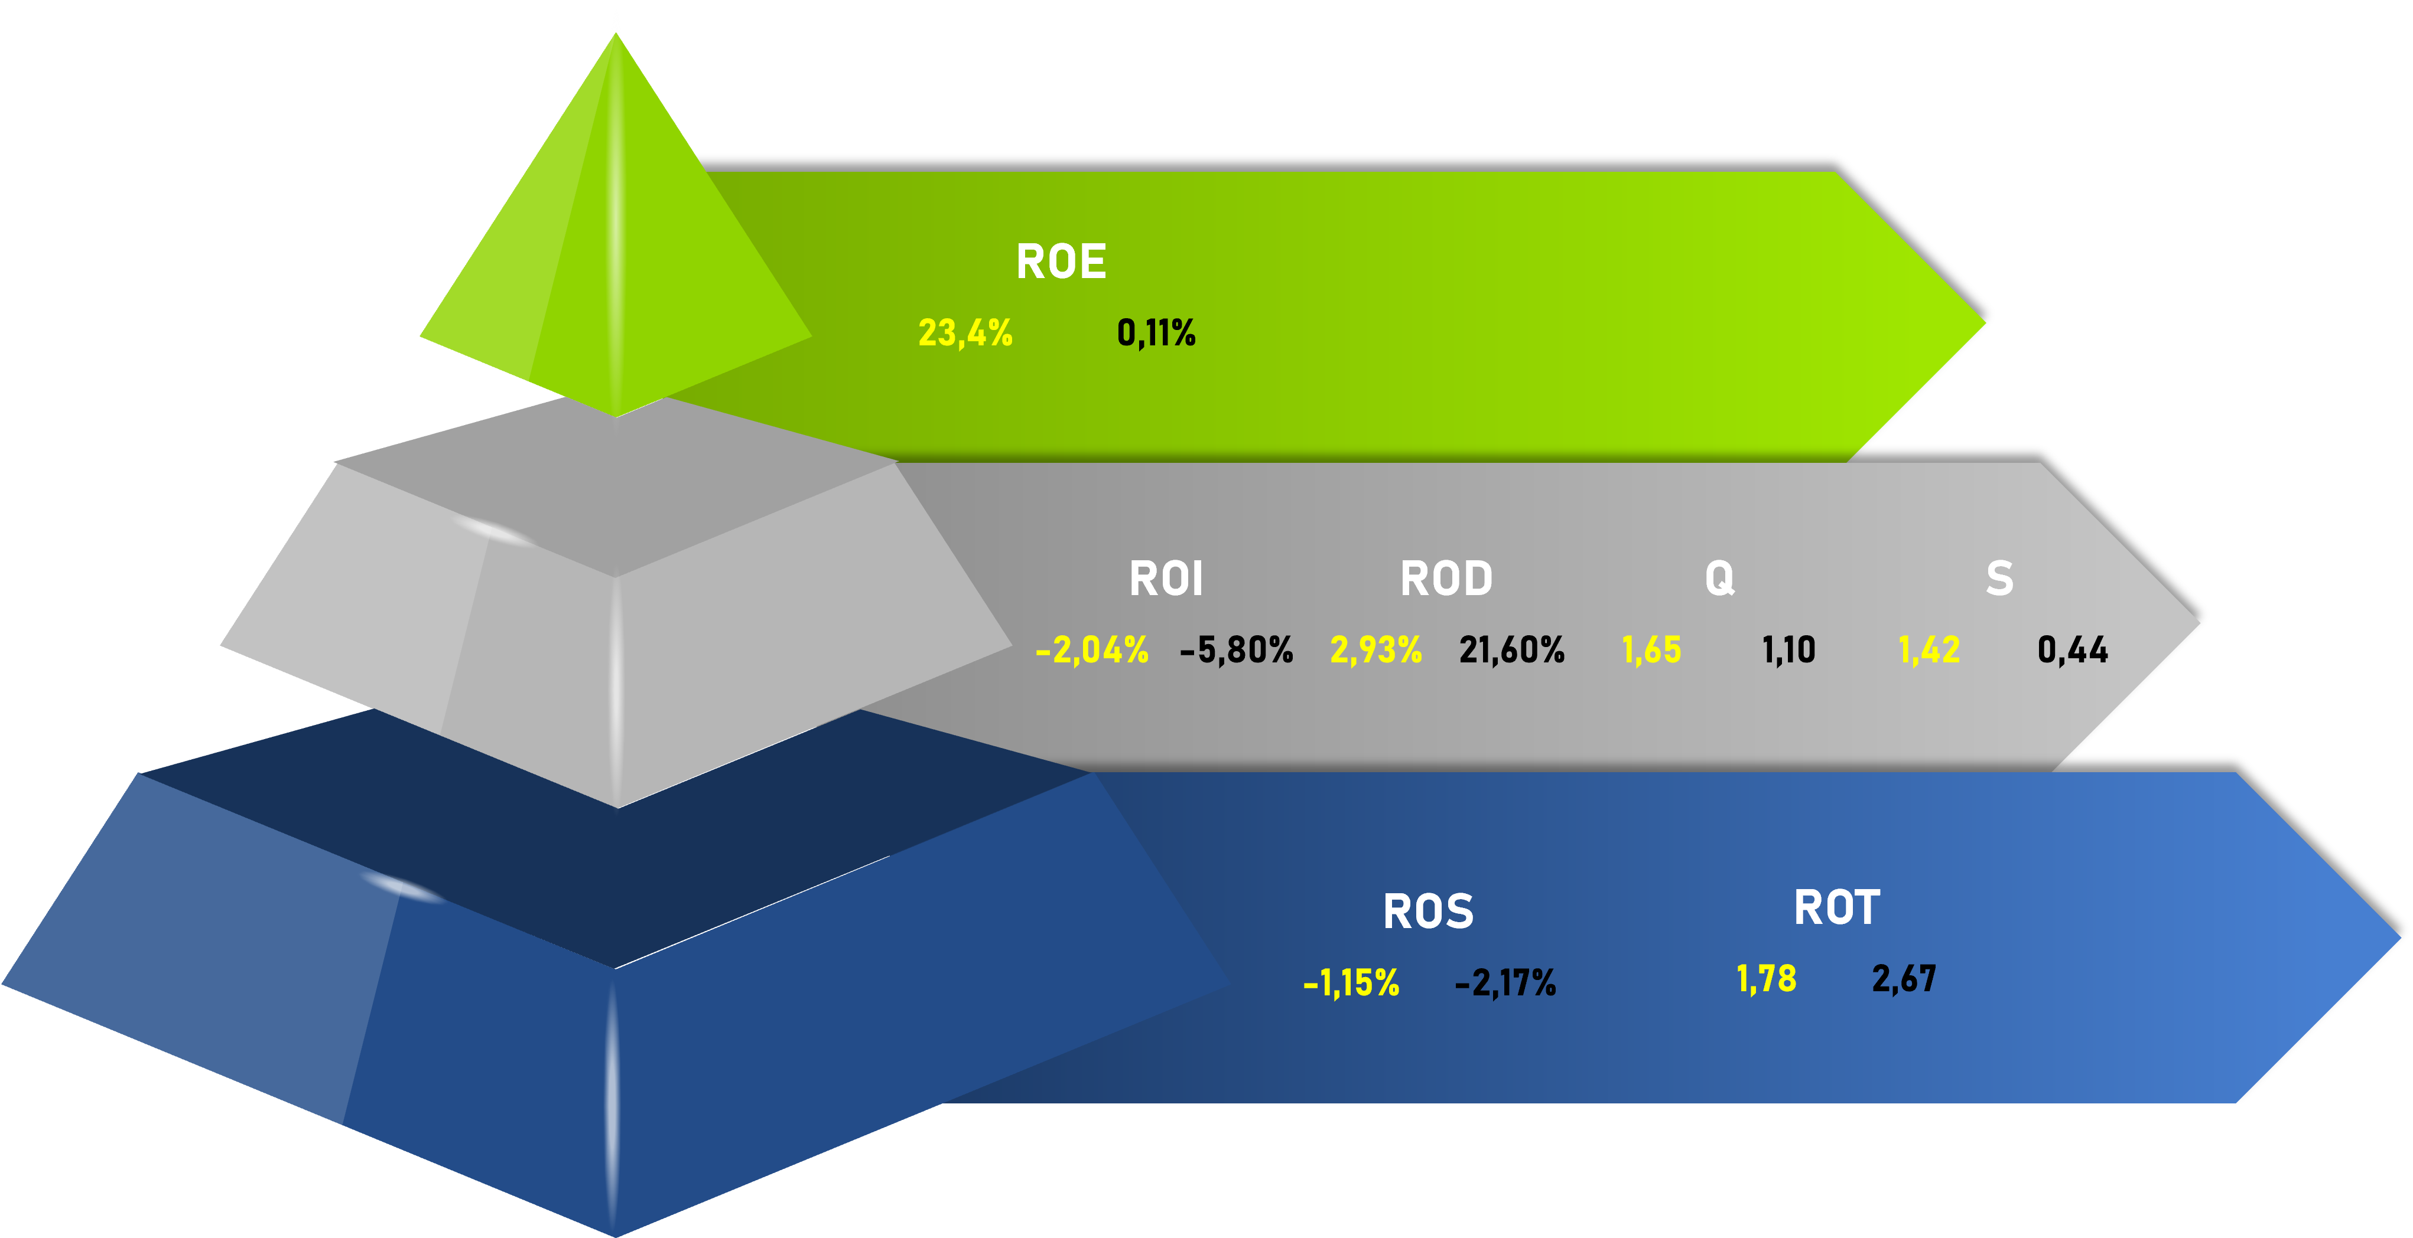

PIRAMIDE ROE
ANNO
2020 | 2019

Slide 19
ANALISI PROFILO FINANZIARIO
Nome indice
2020
2019
MS
-
453.088.150
-
1
207.043.810
MS
31.751.850
-
2
161.304.825
MaTes
15.570.068
-
184.347.050
CUR
1,07
0,76
ICF
16,23
-
15,35
Notes:
MS1 e MS2:
Sia nel 2019 che nel 2020, il rosso (mezzi propri) non basta a coprire il verde scuro (attivo fisso), quindi MS1 negativo per entrambi gli anni;
Nel 2020 il rosso e l’arancione (mezzi propri e passivo consolidato) bastano a coprire il verde scuro (attivo fisso), quindi MS2 positivo. Nel 2019 non ce la si fa, quindi MS2 negativo.
MaTes e CUR:
Nel 2020, il verde chiaro (attivo circolante) basta a coprire il giallo, quindi MaTes > 0 e CUR > 1. Nel 2019 no, quindi MaTes < 0 e CUR < 1.
In realtà, per il MaTes viene considerato il verde chiaro tolto il magazzino, ma poiché il magazzino non è un valore troppo grande, la sostanza non cambia.
ICF:
Rispetto al 2019, MOL > 0, e quindi l’ICF passa da negativo a positivo.

Slide 20

BIBLIOGRAFIA

Slide 21

BIBLIOGRAFIA
Codice etico
https://www.sorgenia.it/shared/files/attachments/2020/32sorgeniacsspotnovembre.pdf
Sorgenia accetta pagamenti in bitcoin
Bilancio Sorgenia 2020
https://www.sorgenia.it/shared/files/attachments/2021/bilanciosorgeniaspa31122020civilisticoeconsolidato-ing_0.pdf
https://www.sorgenia.it/shared/files/editor/codice_etico_gruppo_sorgenia_mar2022.pdf
https://www.senato.it/documenti/repository/commissioni/comm10/documenti_acquisiti/AG%20335/2011_04_13%20Sorgenia.pdf
Documento acquisito dal Senato 2011 Sorgenia
Con Sorgenia e Bebe Vio una nuova energia per realizzare grandi cambiamenti
https://www.sorgenia.it/shared/files/attachments/2020/cssorgeniavendita.pdf
https://www.sorgenia.it/shared/files/attachments/2020/bilanciogrupposorgeniaesorgeniaspa2019eng.pdf
Bilancio Sorgenia 2019
https://www.sorgenia.it/shared/files/attachments/2020/19sorgeniachainside.pdf
Sorgenia: con F2i-Asterion inizia il nuovo capitolo di una storia di successo
DOCUMENTAZIONE

Slide 22
BIBLIOGRAFIA
Sorgenia passa ufficialmente alle banche. Testa e Mancini nel nuovo cda
https://www.e-gazette.it/sezione/elettricita/sorgenia-passa-ufficialmente-banche-testa-mancini-nuovo-cda
Sorgenia acquisisce il controllo di Universal Sun
https://www.ilsole24ore.com/art/sorgenia-f2i-entra-campo-il-fondo-asterion-AChMUHs
Sorgenia, F2i entra in campo con il fondo Asterion
https://www.corriere.it/economia/17_marzo_08/sorgenia-ricavi-15-miliardi-bebe-vio-nuova-testimonial-33b035e4-040b-11e7-9858-d74470e8bbec.shtml
Sorgenia, ricavi a 1,5 miliardi, Bebe Vio nuova testimonial
https://www.milanofinanza.it/news/sorgenia-acquisisce-il-controllo-di-universal-sun-201903141250547206
Sito Web Sorgenia
https://www.sorgenia.it/
Pagina Facebook Sorgenia
https://www.facebook.com/sorgenia/
Pagina Linkedin Sorgenia
https://www.linkedin.com/company/sorgenia/
SITOGRAFIA

Slide 23
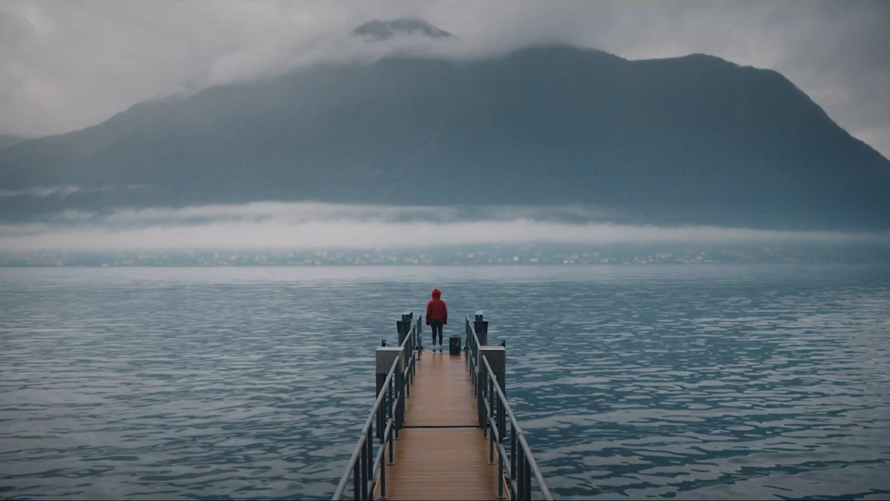
GRAZIE PER L’ATTENZIONE

Slide 24
ROE
23,4% | 0,11%
ROI |  | ROD |  | Q |  | S
-2,04% | -5,80% | 2,93% | 21,60% | 1,65 | 1,10 | 1,42 | 0,44
ROS
-1,15% | -2,17%
ROT
1,78 | 2,67

Slide 25
Storia Sorgenia
1999: Fondazione
Nasce Energia S.p.A. L’obiettivo è fornire energia in modo efficiente e sostenibile.
2012: Crisi economica
2006: Cambio nome
Energia cambia nome e si riposiziona come Sorgenia: l’energia sensibile.
2014: Cambio di proprietà
Sorgenia va in mano alle 21 banche che l’avevano finanziata.
La crisi colpisce duramente Sorgenia, portandola ad un indebitamento di 1,8 miliardi di euro.

Slide 26
Storia Sorgenia
2019: Acquisto di Universal Sun
2016-2017: Riorganizzazione sociale
La società inizia a sanare il proprio debito, iniziando a puntare sul business “full digital”.
2019-2021: Acquisto da parte di F2i-Asterion
F2i diventa primo azionista di Sorgenia con il 72,4%; Asterion Industrial Partners possiede il 27,6%.
Sorgenia acquisisce una società specializzata in fonti rinnovabili e efficienza energetica. Viene rinominata poi in Sorgenia Green Solutions nel 2020.

Slide 27
Costi di produzione
Diretti Fissi
Personale
Ammortamenti
744 167 000 €
Diretti Variabili
Servizi: trasporto di energia elettrica e gas
Variazioni delle rimanenze di materie prime
Costo per acquisto energia elettrica e gas

Slide 28
Costi non di produzione
Indiretti Fissi
Personale
Ammortamenti
Godimento di beni di terzi
159 917 500 €
Servizi: altro
Indiretti Variabili
Oneri diversi di gestione

